Slide 1
ĐỒ ÁN CUỐI MÔN · DEEP LEARNING · BẬC THẠC SĨ
AutoTender-VN
Hệ thống RAG hỗ trợ soạn thảo Hồ sơ mời thầu Công nghệ thông tin
dựa trên Kho tri thức Pháp luật Đấu thầu Việt Nam
Nguyễn Đình Đán • Nguyễn Văn Vũ • Trần Việt Hoa • Hoàng Xuân Sơn • Nguyễn Thái Thịnh
Trường Kinh doanh FSB, Đại học FPT

Slide 2
VẤN ĐỀ & ĐỘNG LỰC
Soạn HSMT đúng luật là việc chậm, rủi ro, và khó tự động hoá an toàn
1
2
3
Pháp luật thay đổi liên tục
Sai sót có hậu quả pháp lý
Gọi thẳng LLM không đủ an toàn
Luật gốc + 2 luật sửa đổi + nghị định + thông tư — người soạn phải đối chiếu nhiều văn bản cùng lúc.
Trích dẫn sai điều khoản hoặc dùng văn bản hết hiệu lực không đơn thuần là lỗi văn bản.
Mô hình ngôn ngữ có thể “ảo giác” — tự bịa điều khoản nghe hợp lý nhưng không có thật.
2

Slide 3
HƯỚNG TIẾP CẬN
RAG: buộc mô hình tra cứu văn bản thật trước khi trả lời
1
Retrieval
Thi mở sách, không phải thi đóng sách
Tìm đoạn luật liên quan nhất bằng so khớp ngữ nghĩa + từ khoá
LLM có tri thức cố định tại thời điểm huấn luyện — không biết điều luật ban hành sau đó, dễ “bịa” khi thiếu căn cứ. RAG chèn đúng đoạn luật liên quan vào ngữ cảnh trước khi mô hình soạn câu trả lời, và bắt buộc trích dẫn nguồn cho mọi khẳng định.
2
Augmentation
Nhét các đoạn tìm được vào prompt làm ngữ cảnh
Không sinh trọn bộ HSMT bằng 1 prompt — hệ thống là trợ lý soạn từng mục, có căn cứ.
3
Generation
LLM soạn câu trả lời dựa trên ngữ cảnh, kèm trích dẫn nguồn
3

Slide 4
KIẾN TRÚC HỆ THỐNG — OFFLINE
Dựng kho tri thức: 5 văn bản luật thật, 326 Điều, 684 đoạn
Kho tri thức
(5 văn bản luật thật)
Chunk
theo Điều/Khoản
Embed
(model mặc định)
Index
FAISS + BM25
Bốn nguồn văn bản thật:
Luật Đấu thầu 22/2023/QH15 (hợp nhất 57/2024, 90/2025) — 90 Điều
Nghị định 214/2025/NĐ-CP — 145 Điều
Thông tư 01/2024 & 22/2024/TT-BKHĐT — 48 Điều
Nghị định 45/2026/NĐ-CP (chuyên ngành CNTT) — 43 Điều, khôi phục từ nguồn thay thế vì bản chính thức chỉ là PDF scan ảnh
4

Slide 5
KIẾN TRÚC HỆ THỐNG — ONLINE
Soạn HSMT: truy hồi lai + rerank → sinh có trích dẫn → kiểm tra tuân thủ
Thông tin
gói thầu
Hybrid
Retrieve
(dense+BM25)
Rerank
(cross-encoder)
Claude API
soạn + trích dẫn
Kiểm tra
tuân thủ
Bộ kiểm tra số liệu độc lập
Cờ tuân thủ R1–R5 — phòng thủ 2 lớp
Mọi con số trong văn bản sinh ra phải khớp với thông tin gói thầu người dùng nhập — lệch thì gắn cờ R4, không để mô hình tự quyết định số liệu nghiệp vụ.
Lớp 1: system prompt cấm sẵn tiêu chí hạn chế cạnh tranh ngay khi soạn. Lớp 2: rà soát sau, đủ thành phần Điều 44 (R5); ngữ cảnh gửi Claude là TRỌN Điều.
5

Slide 6
SẢN PHẨM BÀN GIAO
Ba mức kết quả — không sinh trọn bộ HSMT bằng một prompt
MỨC 1
MỨC 2
MỨC 3
Hỏi–đáp có trích dẫn
Soạn một mục HSMT
Ghép bản nháp một phần
Trả lời câu hỏi tự do về quy định đấu thầu, kèm trích dẫn Điều/Khoản thật.
Nhập thông tin gói thầu → soạn Chương III/V, có trích dẫn + cờ tuân thủ. Trọng tâm của đề tài.
Gộp các mục đã soạn thành 1 tài liệu xuất PDF/DOCX. Chưa lắp khung cố định (chỉ dẫn nhà thầu...).
6

Slide 7
NỀN TẢNG DEEP LEARNING
Bi-encoder truy hồi rẻ · Cross-encoder rerank chính xác
Bi-encoder (dense retrieval)
Cross-encoder (rerank)
Truy vấn và tài liệu được mã hoá ĐỘC LẬP qua cùng transformer encoder. Self-attention đa đầu tổng hợp thông tin theo trọng số giữa các token; mean-pooling nén chuỗi vector-theo-token thành 1 vector câu. So khớp bằng cosine similarity — rẻ, tính trước được cho toàn kho tri thức.
Cặp (truy vấn, tài liệu) được NỐI thành 1 chuỗi input duy nhất — self-attention so khớp trực tiếp từng token của truy vấn với từng token tài liệu ngay trong lúc mã hoá. Chính xác hơn bi-encoder vì không mất thông tin tương tác chi tiết, nhưng phải chạy lại cho mọi cặp — không tính trước được.
→ Dùng để lọc thô top-50 từ toàn bộ 684 đoạn
→ Chỉ dùng để xếp hạng lại top-50 đã lọc thô, xuống top-5
7

Slide 8
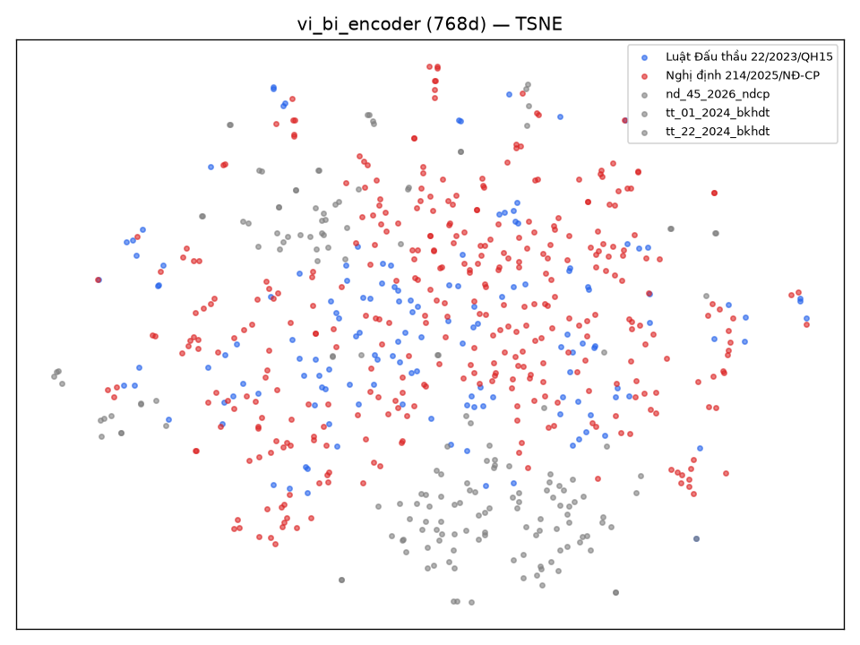
NỀN TẢNG DEEP LEARNING
Khảo sát không gian embedding bằng t-SNE
Quan sát
Khối trung tâm lớn trộn lẫn Luật và Nghị định — hợp lý vì Nghị định chi tiết hoá Luật, dùng chung thuật ngữ.
Các cụm nhỏ tách biệt ở rìa khớp với phát hiện thủ công: nhiều Điều của Nghị định 214/2025 dùng lại gần nguyên văn cấu trúc/tiêu đề cho các loại gói thầu khác nhau — tạo nhóm văn bản gần giống hệt nhau về ngữ nghĩa.
Đây chính là trường hợp bi-encoder khó phân biệt (vector câu nén cả câu, phần khác biệt chỉ vài từ) — và là lý do rerank bằng cross-encoder cải thiện Recall@5 rõ rệt.
t-SNE của vi_bi_encoder trên 684 đoạn, tô màu theo văn bản nguồn
8

Slide 9
NỀN TẢNG DEEP LEARNING
So sánh 3 mô hình embedding: model chuyên biệt tiếng Việt vẫn thắng
“Độ tách biệt” = ?
Cosine similarity trung bình giữa các đoạn CÙNG một Điều, trừ similarity trung bình giữa các đoạn KHÁC Điều. Không gian tốt cho truy hồi phải có độ tách biệt cao.
bge-m3 xử lý trọn vẹn mọi đoạn (ngữ cảnh 8192 token, không cần cắt), nhưng độ tách biệt lại THẤP NHẤT (0.1155). Model đa ngôn ngữ có similarity tuyệt đối cao hơn ở các nhóm, dấu hiệu embedding “co cụm” hơn; nhưng model tiếng Việt chuyên biệt vẫn tách biệt tốt NHẤT (0.1836).
Khớp với Recall@5 đo trực tiếp: vi_bi_encoder = 0.696 (dense-only), tốt hơn hẳn khi không rerank.
9

Slide 10
NỀN TẢNG DEEP LEARNING
Vì sao RAG giảm ảo giác: góc nhìn cơ chế transformer
Sinh tự hồi quy
Claude là transformer decoder: mỗi token dự đoán dựa trên TOÀN BỘ chuỗi đã có trước đó, qua self-attention có mặt nạ nhân quả (causal mask).
Tri thức bị “đông cứng”
Tri thức của mô hình nén vào trọng số lúc pretraining, cố định tại thời điểm suy luận — không thể biết điều luật ban hành sau đó.
In-context learning
Khi đoạn trích dẫn thật được chèn vào prompt, self-attention “chú ý” đến chúng ở MỌI bước sinh tiếp theo — như một dạng suy luận few-shot không cần cập nhật trọng số.
Kết quả thực nghiệm (Slide 12) là bằng chứng định lượng trực tiếp cho lập luận này.
10

Slide 11
THỰC NGHIỆM & KẾT QUẢ
Đánh giá truy hồi trên 46 câu hỏi gán tay
Rerank cross-encoder cải thiện nhiều nhất trên mọi chỉ số — chi phí ~7.6s/câu (đã giảm 61% sau khi sửa lỗi hiệu năng — slide sau) so với ~0.06–0.3s không rerank.
11

Slide 12
RÀ SOÁT KỸ THUẬT PIPELINE
3 lỗi thật phát hiện khi rà soát code — không chỉ đọc tài liệu
Rerank tải lại model mỗi lượt gọi
-57% thời gian rerank
(908s → 391s / 46 câu)
1
CrossEncoder khởi tạo lại từ đầu mỗi lần — đo thực tế ~6-7s lãng phí/câu. Thêm cache theo tên model.
Đưa dư ứng viên vào rerank
Cắt đúng candidate_k
trước khi rerank
2
Hợp nhất RRF trả về tới 82 ứng viên thay vì 50 đã khai báo trước khi rerank — tăng 64% khối lượng tính.
65% chunk bị cắt âm thầm khi embed
Độ tách biệt embedding
+13% đến +15%
3
vietnamese-bi-encoder giới hạn KIẾN TRÚC 256 token, nhưng 447/684 chunk dài hơn — SentenceTransformer.encode() cắt phần sau, không báo lỗi.
Đo lại bằng eval thật sau mỗi fix — không suy đoán tác động. Chi tiết: docs/DATA_CARD.md Mục 12.1.
12

Slide 13
THỰC NGHIỆM & KẾT QUẢ
RAG so với gọi thẳng LLM: bằng chứng định lượng
FAITHFULNESS
COMPLETENESS
0.41
0.94
0.44
0.87
LLM-only → RAG (bám căn cứ pháp lý)
LLM-only → RAG (đầy đủ nội dung yêu cầu)
Đo bằng LLM-as-judge trên 8 câu hỏi soạn mục HSMT thật (n=8 — bằng chứng định hướng, chưa phải kết luận thống kê chặt).
13

Slide 14
THỰC NGHIỆM & KẾT QUẢ
Đối chiếu 5 nâng cấp với báo cáo RAG tham khảo: đo thật, không suy đoán
Một tài liệu tham khảo bên ngoài trích dẫn sai số hiệu Thông tư và số liệu RAGAS không kiểm chứng được — nhóm chỉ áp dụng ý tưởng sau khi đo thật trên hệ thống này.
Chặn tiêu chí hạn chế cạnh tranh ngay từ prompt
BậT
Phòng thủ 2 lớp cùng M6
✓
Gửi trọn Điều (parent) thay vì Khoản (child)
BậT
Áp dụng 487/684 chunk
✓
Query rewriting (HyDE-lite, Claude Haiku)
TẮT MẶC ĐỊNH
Hại: nDCG@5 0.627 → 0.511
!
Metadata filtering theo law_id
TẮT MẶC ĐỊNH
Oracle tốt (→0.734), bộ phân loại thật lại hại (→0.531)
!
bge-m3 làm ứng viên embedding thứ 3
KHÔNG ĐỔI MẶC ĐỊNH
Tách biệt thấp nhất (0.1155)
i
2/5 có giá trị rõ ràng, đang bật. 3/5 được đo đầy đủ (kèm test) nhưng số liệu thật không ủng hộ bật mặc định — giữ lại làm tùy chọn đã kiểm chứng thay vì xoá bỏ.
14

Slide 15
THẢO LUẬN
Giới hạn còn tồn tại
!
Giám khảo LLM-as-judge cùng họ mô hình với mô hình sinh — có thể thiên lệch tự ưu ái.
!
Cỡ mẫu đánh giá sinh văn bản (n=8) còn nhỏ, cần mở rộng để có ý nghĩa thống kê chặt hơn.
!
Sau khi sửa lỗi cắt âm thầm chunk, Recall@5 SAU rerank giảm nhẹ (0.804→0.761) trên tập 46 câu — 46 câu chưa đủ để phân biệt xu hướng thật với nhiễu thống kê, cần tập lớn hơn để đánh giá lại.
!
Chưa có HSMT thật đã phê duyệt trong kho tri thức — hệ thống mạng đấu thầu quốc gia yêu cầu đăng nhập + Client Agent chỉ chạy Windows.
!
Mức 3 mới ghép được nội dung AI soạn, chưa lắp khung cố định (chỉ dẫn nhà thầu, bảng dữ liệu đấu thầu).
!
Rerank cross-encoder vẫn còn độ trễ đáng kể (~7.6s/câu, đã giảm từ ~20s/câu) — cần cân nhắc cho luồng tương tác thời gian thực.
15

Slide 16
KẾT LUẬN
Đóng góp Deep Learning nằm ở thiết kế, ghép nối và đánh giá — đúng đề cương
Kho tri thức pháp luật thật 326 Điều — bao gồm 1 văn bản chuyên ngành CNTT khôi phục từ nguồn thay thế khi bản chính thức chỉ có scan ảnh.
Truy hồi lai + rerank vượt trội mọi phương án đơn lẻ: Recall@5 = 0.761.
RAG nâng độ bám căn cứ pháp lý từ 0.41 lên 0.94 — bằng chứng thực nghiệm trực tiếp cho cơ chế in-context learning.
Rà soát pipeline bằng đo đạc thực tế (không suy đoán) tìm và sửa 3 lỗi thật, minh chứng giá trị kiểm chứng kỹ thuật độc lập.
Phân tích kiến trúc biểu diễn + không gian embedding gắn liền với kết quả truy hồi đo được, không chỉ mô tả lý thuyết suông.
16

Slide 17
Cảm ơn quý Thầy/Cô
Hỏi & Đáp
Nguyễn Đình Đán • Nguyễn Văn Vũ • Trần Việt Hoa • Hoàng Xuân Sơn • Nguyễn Thái Thịnh

